Slide 1
编译系统使用培训
1 基本使用
2 设计原理
3 疑问?
软件部SCM
叶剑波

Slide 2
1基本使用
1.1 注册登录
1.2 触发编译
1.3 查询编译
1.4 邮件通知
1.5 添加项目
1.6 添加编译选项

Slide 3
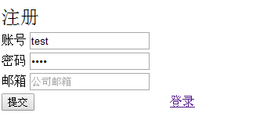

1.1 注册登录

Slide 4
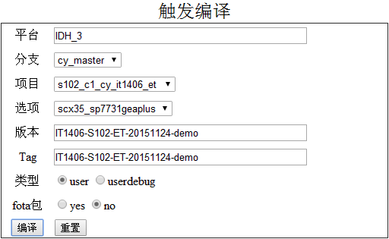
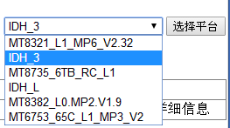
1.2 触发编译
版本号需要与代码中一致
Tag不能重复

Slide 5
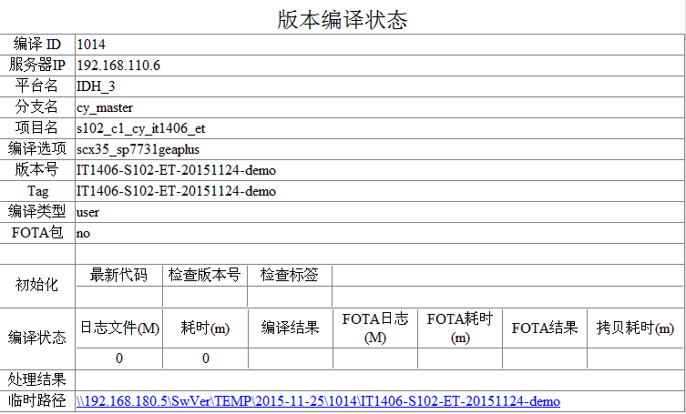
1.3 查询编译
此页面每3分钟刷新一次，可以关闭页面。编译错误，checkini生成失败等错误日志会拷贝到临时路径中

Slide 6

1.4 邮件通知

Slide 7
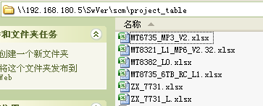
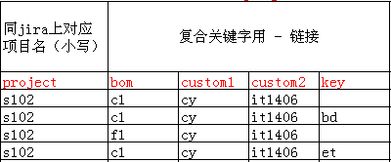
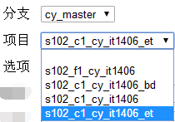
1.5 添加项目
选择平台，添加相关信息
在具体分支表中添加字段，即可在网页中显示

Slide 8


1.6 添加编译选项
每个分支对应的编译选项需要在types表中注册

Slide 9
2 设计原理
2.1 原理图
2.2 触发服务器
2.3 编译服务器
2.4 日志文件夹
2.5 数据库记录
首页

Slide 10
2.1 原理图
后台进程处理编译,
操作信息写入文件
编译服务器1
客户端1
传字段
触发编译
读取文件内容
编译服务器2
客户端2
触发服务器
查询编译信息
客户端3
编译服务器3
后端：
Python django web 框架
Python 脚本处理excle
部署：
Ubuntu 64 位系统
Apache Web 服务 Mysql 数据库
Celery 分布式任务队列
前端：
Html
JavaScript
Jquery 库

Slide 11
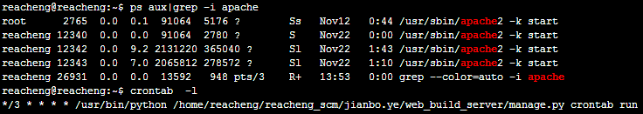
2.2 触发服务器
Apache后台服务与定时任务
每3分钟检查版本编译结果，并自动发邮件

Slide 12
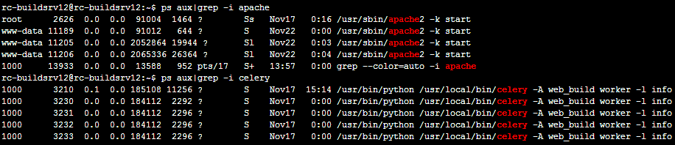
2.3 编译服务器
Apache服务与 Celery分布式任务队列

Slide 13
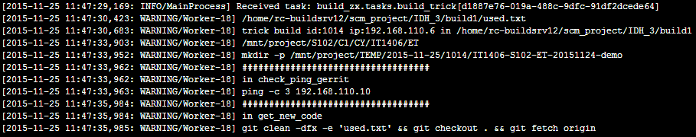
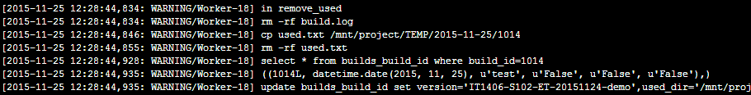
2.3 编译服务器
触发成功后会检查更新代码等
编译结束或中断会把信息写入数据库

Slide 14
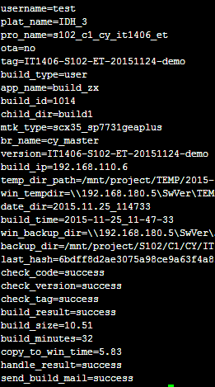
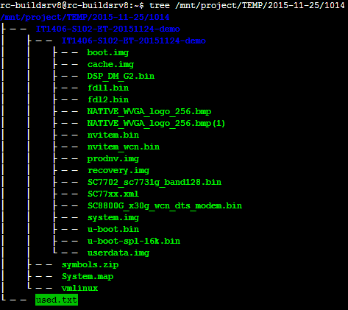
2.4 日志文件夹
used.txt 文件内容
日志文件夹

Slide 15
2.5 数据库记录
编译信息
用户信息

Slide 16
3 疑问?
1 不能暂停 2 卡死无法进行 3 编译优化,白天固定,晚上遍历
4 tag删掉，服务器并没有更新成功
5 生成ini失败没有提示
6 21 服务器拷贝失败
7 18 服务器更新不到最新
8 查询编译版本信息
首页

Slide 17

感谢观看

